Slide 1
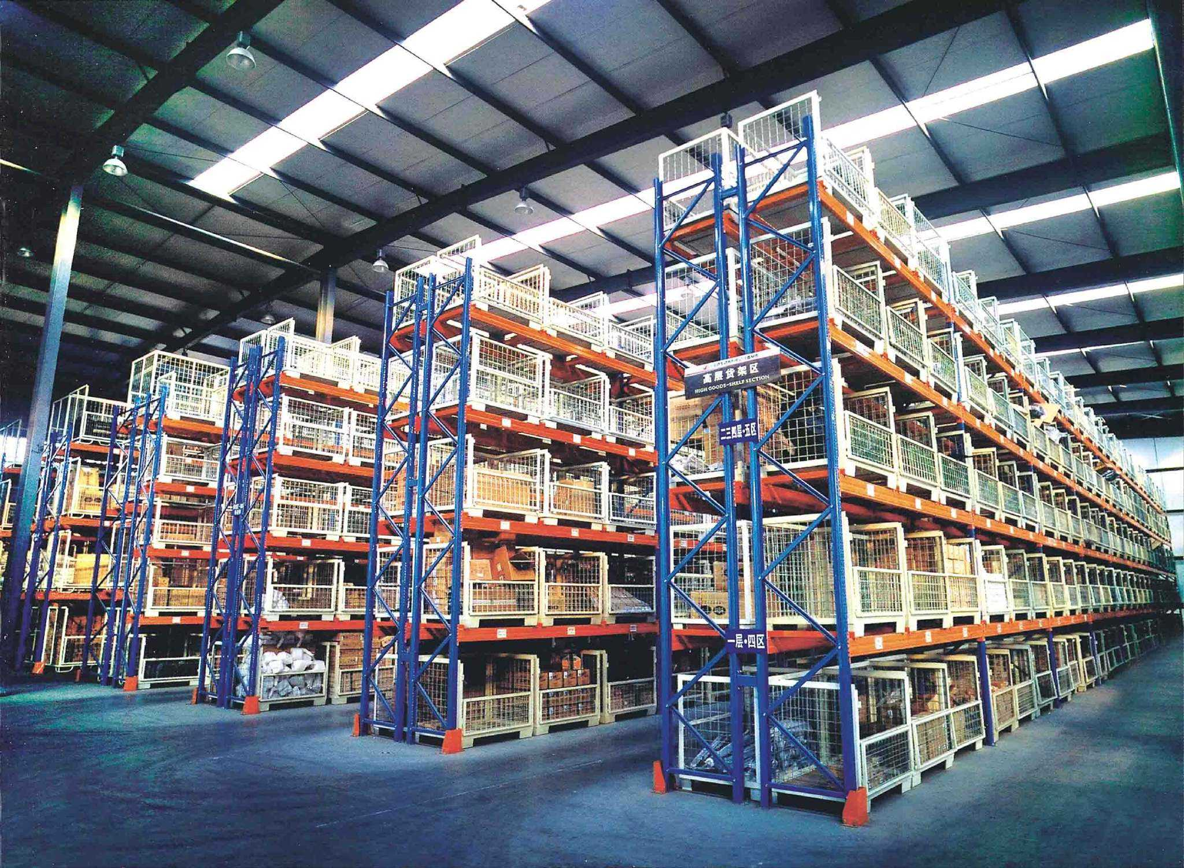
项目三
实施入库作业
合作企业与技术支持：

Slide 2
目录
1
入库作业准备
Contents
2
采购收货作业
3
销售退货收货作业
4
货物上架作业
合作企业与技术支持：

Slide 3
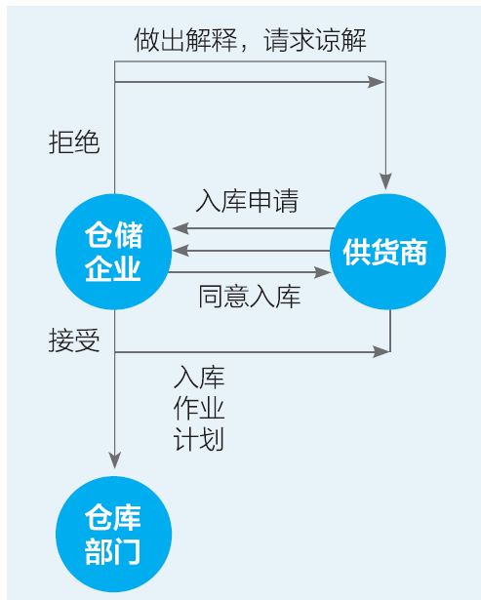
一、入库申请
探究学习
1.入库申请认知
入库申请是生成作业计划的基础和依据，是存货人（供应商）对仓储服务产生需求，并向仓储企 业发出需求通知，仓储企业接到申请后，对此项业务进行评估并结合仓储企业自身业务状况做出反应： 或拒绝该项业务，并做出合理解释，以求客户谅解；或接受此项业务，制订入库作业计划，并分别传递 给存货人和仓库部门，做好各项准备工作。
入库申请流程如图 3-1 所示。
图 3-1 入库申请流程

Slide 4
探究学习
2.入库通知单
入库通知单是存货人给仓库的一个客户委托，即存货人 向仓储企业提出入库申请的书面形式。一般入库通知单是货 主或货主委托方为入库任务下达单位，根据仓储协议，在一批货物由司机送达仓库前下达给仓库，仅仅起到预报入库信息的作用。
入库通知单的内容一般根据用途不同，可包括编号、日 期、订单号、供应商、存货人、物品编号、物品属性、物品件数、 物品重量、包装材质及规格、存放要求等信息。

Slide 5
二、入库作业计划的编制
探究学习
1.入库作业计划编制的作用
入库作业计划是指仓库部门在接受物品之前根据本部门和存货人等内外部实际情况，权衡存货人 的需求和仓库存储的可能性，通过科学分析，提出在未来一定时期内仓库要达到的目标和实现目标的 方法。
为仓储业务活动制订计划有利于将整个仓储业务活动有机地结合起来，科学、合理地安排好仓储 业务。因此，货物的仓储入库计划具有以下作用。

Slide 6
探究学习
（1）能合理安排仓容，提高仓容利用率。
采用事先计划的方式预先掌握准备存入库场的货物品种、数量、包装、体积等情况，便能对如何 安排这些货物做好充分的准备，使库场能根据货物的入库时间，腾出满足货物储存要求的库场空间， 以使有限的库场容量得到合理的调度。
（2）便于人员、设备的合理调配。
借助于入库作业计划，能方便地了解未来一段时间内货物进出库场时所需组织的生产作业，根据 这些作业的要求，管理者有时间事先筹划好对各生产环节的劳动力、设备和其他资源的安排，使企业 资源能得到充分合理的利用，并发挥最佳效能。

Slide 7
探究学习
（3）有利于降低仓储费用。
当仓储企业的资源得到合理使用时，便能减少因工作安排上的混乱所造成的种种浪费。而这种费 用的节约将能提高仓储企业在市场上的竞争能力。
货物仓储计划编制的主要依据是货物的市场供需变化情况，客户向仓储企业提供的货物存储申报 计划以及库场存储能力和条件等。计划内容一般包括存储货物的种类、数量、包装、货主、入库时间 和出库时间以及储存要求。

Slide 8
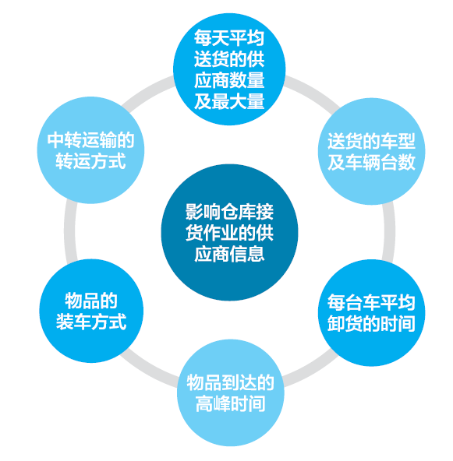
探究学习
2.影响入库作业的因素
图 3-2 供应商的送货方式

Slide 9
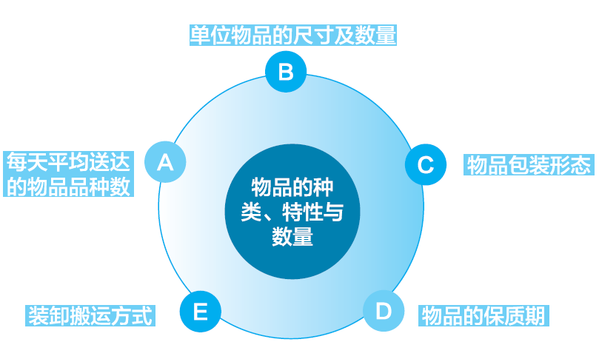
探究学习
（2）物品的种类、特性与数量。
图 3-3 物品的种类、特性与数量

Slide 10
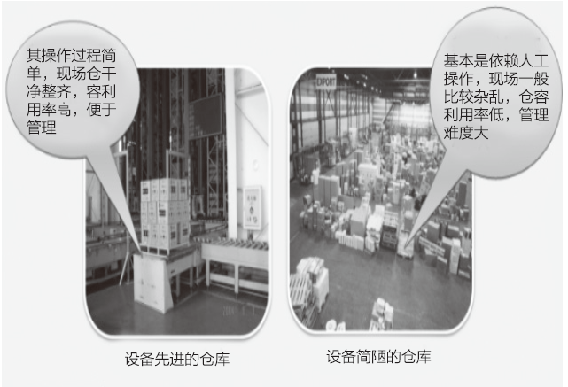
探究学习
（3）仓库设备及存储方式。
图 3-4 仓库设备及货物存储

Slide 11
探究学习
3.编制入库作业计划
入库作业计划是存货人发货和仓库部门进行入库前准备的依据，是指仓库部门在接受物品之前根 据本部门和存货人等内外部实际情况，权衡存货人的需求和仓库存储的可能性，通过科学分析入库货 物的品种、规格、数量、包装状态、包装体积、到货时间、物品存期、物品理化特性和保管要求以及 仓库存储能力、设备条件，编制的物品作业计划，并将作业计划下达到各相应的作业人员。
入库作业计划包括以下内容。
（1）了解货物入库的时间、数量、包装形式、规格。
（2）计划货物所需占用的仓容大小。
（3）预测车辆到达的时间及送货车型。
（4）为了方便装卸搬运，计划车辆的停放位置。
（5）计划货物的临时存放地点。
（6）确定入库作业的相关部门。

Slide 12
三、入库前准备
探究学习
仓库业务部门根据仓储合同、入库单或入库计划、商品情况、仓库情况、设备情况，制订仓储计划， 并将任务下达到各相应的作业单位、管理部门。仓库相关部门应对货物入库做好相关准备工作，具体 工作如下。
1.加强日常业务联系
仓库根据储存情况，经常与存货单位、仓库主管部门、生产厂或运输部门联系，了解即将到库商 品情况，掌握入库商品的品种、类别、数量和到库时间，据此精确安排入库的准备事项。一般来说， 商品入库、存货单位或仓库主管部门要提前（至少一天）通知仓库，以便仓库做好接货的各项准备工作， 仓库对主管部门安排储存的商品不得挑剔。

Slide 13
探究学习
2.要妥善安排仓容
当接到进货单后，在确认无误时，应根据入库商品的性能、数量、类别，结合分类保管的要求，核算所需的货位面积（仓容）大小，确定存放位置以及必要的验收场地。对于新商品或不熟悉的商品入库， 要事先向存货单位详细了解商品的性质、特点、保管方法和有关注意事项，以便商品入库后做好保管 养护工作。
3.合理组织人力
根据商品进出库的数量和时间，做好收货人员和搬运、堆码等劳动力的安排工作。采用机械操作 的要定人、定机，事先安排作业序列，做好准备。

Slide 14
探究学习
4.准备验收和装卸搬运的机具
为保证入库作业的顺利进行，根据入库商品验收内容和方法，以及商品的包装和重量，准备齐全 各种点验商品数量、质量、包装和装卸、堆码所需的点数、称量、测试机具等所有用具。要做到事先检查， 保证准确有效。
5.准备苫垫、劳保用品
根据入库商品的性能、数量和储存场所的条件，核算所需苫垫用品的数量，据此备足所需的数量。 尤其对于底层仓间和露天场地存放商品，更应注意苫垫用品的选择和准备。同时根据需要准备好劳动 保护用品。

Slide 15
数智化仓储管理
谢谢观看
下一任务 ： 采购收货作业

